Slide 1
CdS in Biotecnologie mediche
Presentazione corsi opzionali AA 21/22
Piani di studio

Slide 2
ESAMI OPZIONALI
6 cfu – SECONDO ANNO
6 cfu – TERZO ANNO
Gli esami di tipologia D (scelta libera) possono essere scelti:
fra gli esami opzionali attivati e consigliati dal CdS
fra gli insegnamenti (non moduli) presenti in tutta l'offerta formativa di Ateneo, purché coerenti con gli obiettivi formativi del CdS in Biotecnologie mediche (e verificato il possesso dei prerequisiti), purché non di livello superiore e non di corsi ad accesso programmato, salvo autorizzazione
INIZIATIVE SPECIFICHE DI ATENEO

Slide 3
ESAMI OPZIONALI AA 21/22
Insegnamenti | SSD | ORE | Crediti | Anno/Sem | Docente
Chimica degli alimenti funzionali | CHIM/10 | 32 16 | 4 2 | II/I | Beccaria Marco De Luca Chiara
Microbiologia avanzata | MED/07 | 16 8 8 8 8 | 2 1 1 1 1 | II/I | Mazzoni Elisa Bortolotti Daria Alogna Andrea Schiuma Giovanna D'Accolti Maria
Biostatistica (mutuato da Scienze biologiche) | SECS-S/01 | 48 | 6 | II/I | Bertorelle Giorgio
Farmaci peptici (mutuato da Chimica e tecnologia farmaceutiche) | CHIM/08 | 48 | 6 | II/II | Preti Delia
Fisica nucleare e subnucleare | FIS/02 | 16 16 16 | 2 2 2 | III/I | Masina Isabella Pagano Luca Ricci Barbara
Metodi separativi | CHIM/01 | 24 24 | 3 3 | III/I | Catani Martina Felletti Simona
Tecnologie Biochimiche Cellulari | BIO/11 | 48 | 6 | III/II | Lampronti Ilaria
Statistica medica | MED/01 | 48 | 6 | III/II | Olgiati Stefano

Slide 4
COME E QUANDO SCEGLIERE
Ciascuna attività può essere scelta anche in un anno diverso da quello indicato: prima di effettuare la scelta, è necessario accertarsi della fattibilità, leggendo con attenzione i PREREQUISITI del corso pubblicati nella scheda insegnamento.
La scelta va formalizzata tramite compilazione del piano di studi secondo le modalità e le scadenze definite dall'Ateneo.
E' possibile anche la scelta di corsi sovrannumerari, entro il limite del 10% dei CFU complessivi previsti dal proprio corso di studio (12).
In caso di dubbi, prima di procedere contattare la Manager didattica.

Slide 5
PIANI DI STUDIO
Informazioni e procedure alla pagina http://www.unife.it/it/x-te/studiare/piani-di-studio
Compilazione anno per anno tramite del piano di studio.
Il termine per la determinazione delle attività opzionali e/o a scelta libera è fissato al 15 dicembre
Condizione necessaria per poter effettuare l'operazione è aver pagato la prima rata di iscrizione all'anno accademico cui il piano si riferisce.
Non vanno inserite fra le materie a scelta libera insegnamenti obbligatori previsti negli anni successivi a quello di iscrizione.
La compilazione del piano di studi si effettua on-line, interagendo sulla propria carriera universitaria accedendo alla pagina http://studiare.unife.it/.
Eccezione: Inserimento di materie da corsi di studio a numero chiuso (occorre il visto del coordinatore del corso di studio a numero chiuso che interessa)

Slide 6
PIANI DI STUDIO
Chi NON deve compilare il piano online?
Chi è iscritto
con abbreviazione di corso, o a seguito di un passaggio o trasferimento in ingresso
fuori corso e vuole modificare il piano
chi vuole inserire esami opzionali o a scelta libera non previsti dal piano di studio del corso di laurea
chi chiede l’iscrizione con durata diversa dalla normale.
chi non ha compilato il piano entro la scadenza; potrà farlo, pagando un contributo aggiuntivo di 60 euro, usando questo form.
In casi eccezionali, si possono variare alcune materie, compilando questo modulo online dal 1° settembre ed entro il 15 dicembre. Si dovrà pagare la prima rata di tasse del nuovo anno accademico.
Le modifiche vanno segnalate al Manager didattico, che ne dà informazione all’Ufficio carriera per verificarne la possibilità.

Slide 7
ATTIVITA’ SOVRANNUMERARIE
Gli studenti possono inserire nella propria carriera insegnamenti, stage o tirocini extracurriculari in sovrannumero fino ad un massimo del 10% (eventualmente arrotondato in eccesso) dei CFU previsti per anno di corso dal proprio piano di studio. Tale limite non si applica agli esami svolti nell’ambito dei programmi di mobilità internazionale.
Gli studenti possono inoltre inserire insegnamenti per l’acquisizione dei 24CFU (http://www.unife.it/it/corsi/formazione-insegnanti/24cfu) individuati dal decreto ministeriale 10 agosto 2017, n. 616, che costituiscono requisito di accesso al concorso per posti di docente nella scuola secondaria di primo e secondo grado.
Gli insegnamenti e le attività sovrannumerarie non vengono conteggiati nel calcolo della media ai fini della laureabilità e della contribuzione studentesca.
Procedura: Inserimento di esami soprannumerari (fino ad un massimo del 10% dei CFU complessivi previsti dal proprio corso di studio).

Slide 8
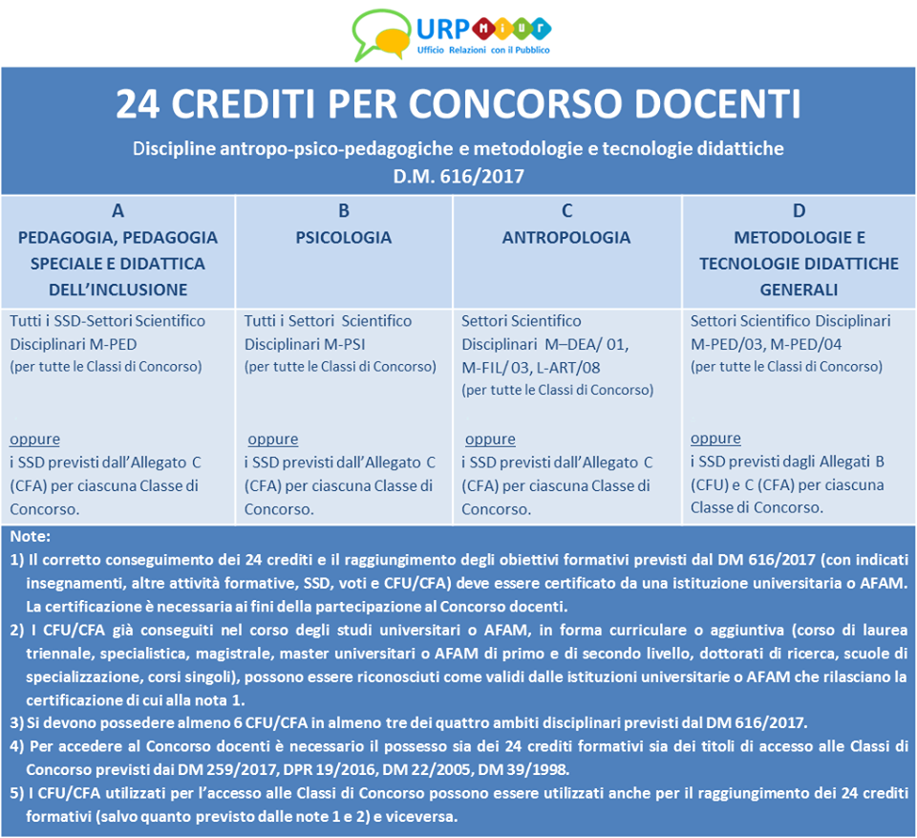
I 24 CFU
TALI CFU SONO REQUISITO NECESSARIO PER PARTECIPARE AI CONCORSI DI TUTTE LE CLASSI
Gli studenti ancora in corso possono inserire esami degli SSD indicati nel proprio piano di studi come crediti D o sovrannumerari e ottenere se necessario un semestre aggiuntivo.

Slide 9
I 24 CFU
Presso l’Università di Ferrara è possibile acquisire i 24 cfu sostenendo esami già presenti nell’offerta formativa attivata dall’ateneo. Gli esami attualmente riconosciuti sono indicati al link http://www.unife.it/it/corsi/formazioneinsegnanti/24cfu (aggiornato al 2019). E’ possibile acquisire i 24 in ambito curriculare universitario con:
- almeno 6 cfu in ciascuno dei 4 ambiti previsti, oppure
- almeno 12 cfu in un ambito, e altri 12 in almeno altri due ambiti diversi.
In triennale è possibile inserire esami corrispondenti a quegli ambiti mediante gli esami a scelta libera previsti nel piano di studio, scegliendo dall'offerta dei corsi di studio dell'Ateneo. La scelta può essere completata nel biennio magistrale.
Per la scelta, è possibile far riferimento alla tabella dei corsi riconosciuti, pubblicata alla pagina Percorso formativo 24CFU — Università degli studi di Ferrara (unife.it).

Slide 10
VERSO L’INSEGNAMENTO
Riportiamo alcune delle classi di concorso accessibili con laurea magistrali in Biotecnologie. Per ciascuna classe, identificata dalla lettera A e da un numero, sono indicati ulteriori requisiti disciplinari, da maturare con cfu in determinati ambiti disciplinari.
Classi di concorso per: LM 9-Biotecnologie mediche, veterinarie e farmaceutiche:
- A-15 (ex A002 A040 ) - Discipline sanitarie : purché il piano di studi abbia compreso almeno 48 crediti nel settore scientifico disciplinare MED, di cui almeno 12 in MED/34, almeno 24 in MED/42, almeno 12 in MED/45;
- A-28 (ex A059 ) - Matematica e scienze : detta laurea, conseguita dall'a.a. 2019/2020, è titolo di accesso purché il piano di studi, fra laurea triennale e laurea magistrale, abbia previsto almeno 132 crediti nei settori scientifico disciplinari MAT, FIS, CHIM, GEO, BIO, INF/01, INF-ING/05, di cui almeno 30 in MAT, 12 in FIS, 6 in CHIM, 6 in GEO, 6 in BIO, 6 in INF/01 o in ING-INF/05 o in SECSS/01;
- A-50 (ex A060 ) - Scienze naturali, chimiche e biologiche : Con almeno 12 CFU in settori GEO e con almeno 12 CFU in settori BIO/01 -11 o 18 o 19.
Per ulteriori informazioni consultare la pagina https://www.classidiconcorso.it/titoli-di-studio/LM00900/lm-9-biotecnologie-mediche-veterinarie-e-farmaceutiche.html .

Slide 11
VERSO L’INSEGNAMENTO
Classi di concorso per: LM 6-Biologia:
- A-15 (ex A002 A040 ) - Discipline sanitarie;
- A-28 (ex A059 ) - Matematica e scienze : Detta laurea, conseguita dall'a.a. 2019/2020, è titolo di accesso purché il piano di studi, fra laurea triennale e laurea magistrale, abbia previsto almeno 132 crediti nei settori scientifico disciplinari MAT, FIS, CHIM, GEO, BIO, INF/01, INF-ING/05, di cui almeno 30 in MAT, 12 in FIS, 6 in CHIM, 6 in GEO, 6 in BIO, 6 in INF/01 o in ING-INF/05 o in SECSS/01;
- A-31 (ex A057 ) - Scienze degli alimenti;
- A-50 (ex A060 ) Scienze naturali, chimiche e biologiche: Con almeno 12 CFU in settori GEO.
Per ulteriori informazioni consultare la pagina https://www.classidiconcorso.it/titolo-di-studio-lm-6- biologia.html .

Slide 12
DALLA LT ALLA LM
Dall’AA 2021/22 è attivo il biennio magistrale in Biotecnologie per la medicina traslazionale LM-9.
Iscrizione a numero programmato per candidati con titolo triennale già conseguito (regolamento Unife). Accesso senza colloquio, sulla base del voto di laurea, per laureati nelle classi L-2 e L-13.
Per informazioni: https://corsi.unife.it/lm-biotec-medicina-traslazionale

Slide 13
ALTRE INFO UTILI
Calendario didattico: http://www.unife.it/medicina/biotecnologie-mediche/attivita-didattiche/orario-delle-lezioni. Scarica l’App Getupdate Unife per rimanere aggiornato
Studiare all’estero: http://www.unife.it/it/internazionale/studiare-allestero e Mappa Destinazioni
Tirocini e attività formative trasversali: http://www.unife.it/medicina/biotecnologie-mediche/attivita-didattiche/tirocini-e-stage
Verso la laurea: http://www.unife.it/medicina/biotecnologie-mediche/attivita-didattiche/prova-finale
Helpdesk studenti: http://www.unife.it/studenti/sos/sos
Manager didattico: manager.biotec-med@unife.it
Rappresentanti studenti: http://www.unife.it/medicina/biotecnologie-mediche/organizzazione/rappresentanti-studenti

Slide 14
OGNI INFORMAZIONE E’ PUBBLICATA
SUL SITO
http://www.unife.it/medicina/biotecnologie-mediche

